Slide 1


Slide 2

第一節

Slide 3
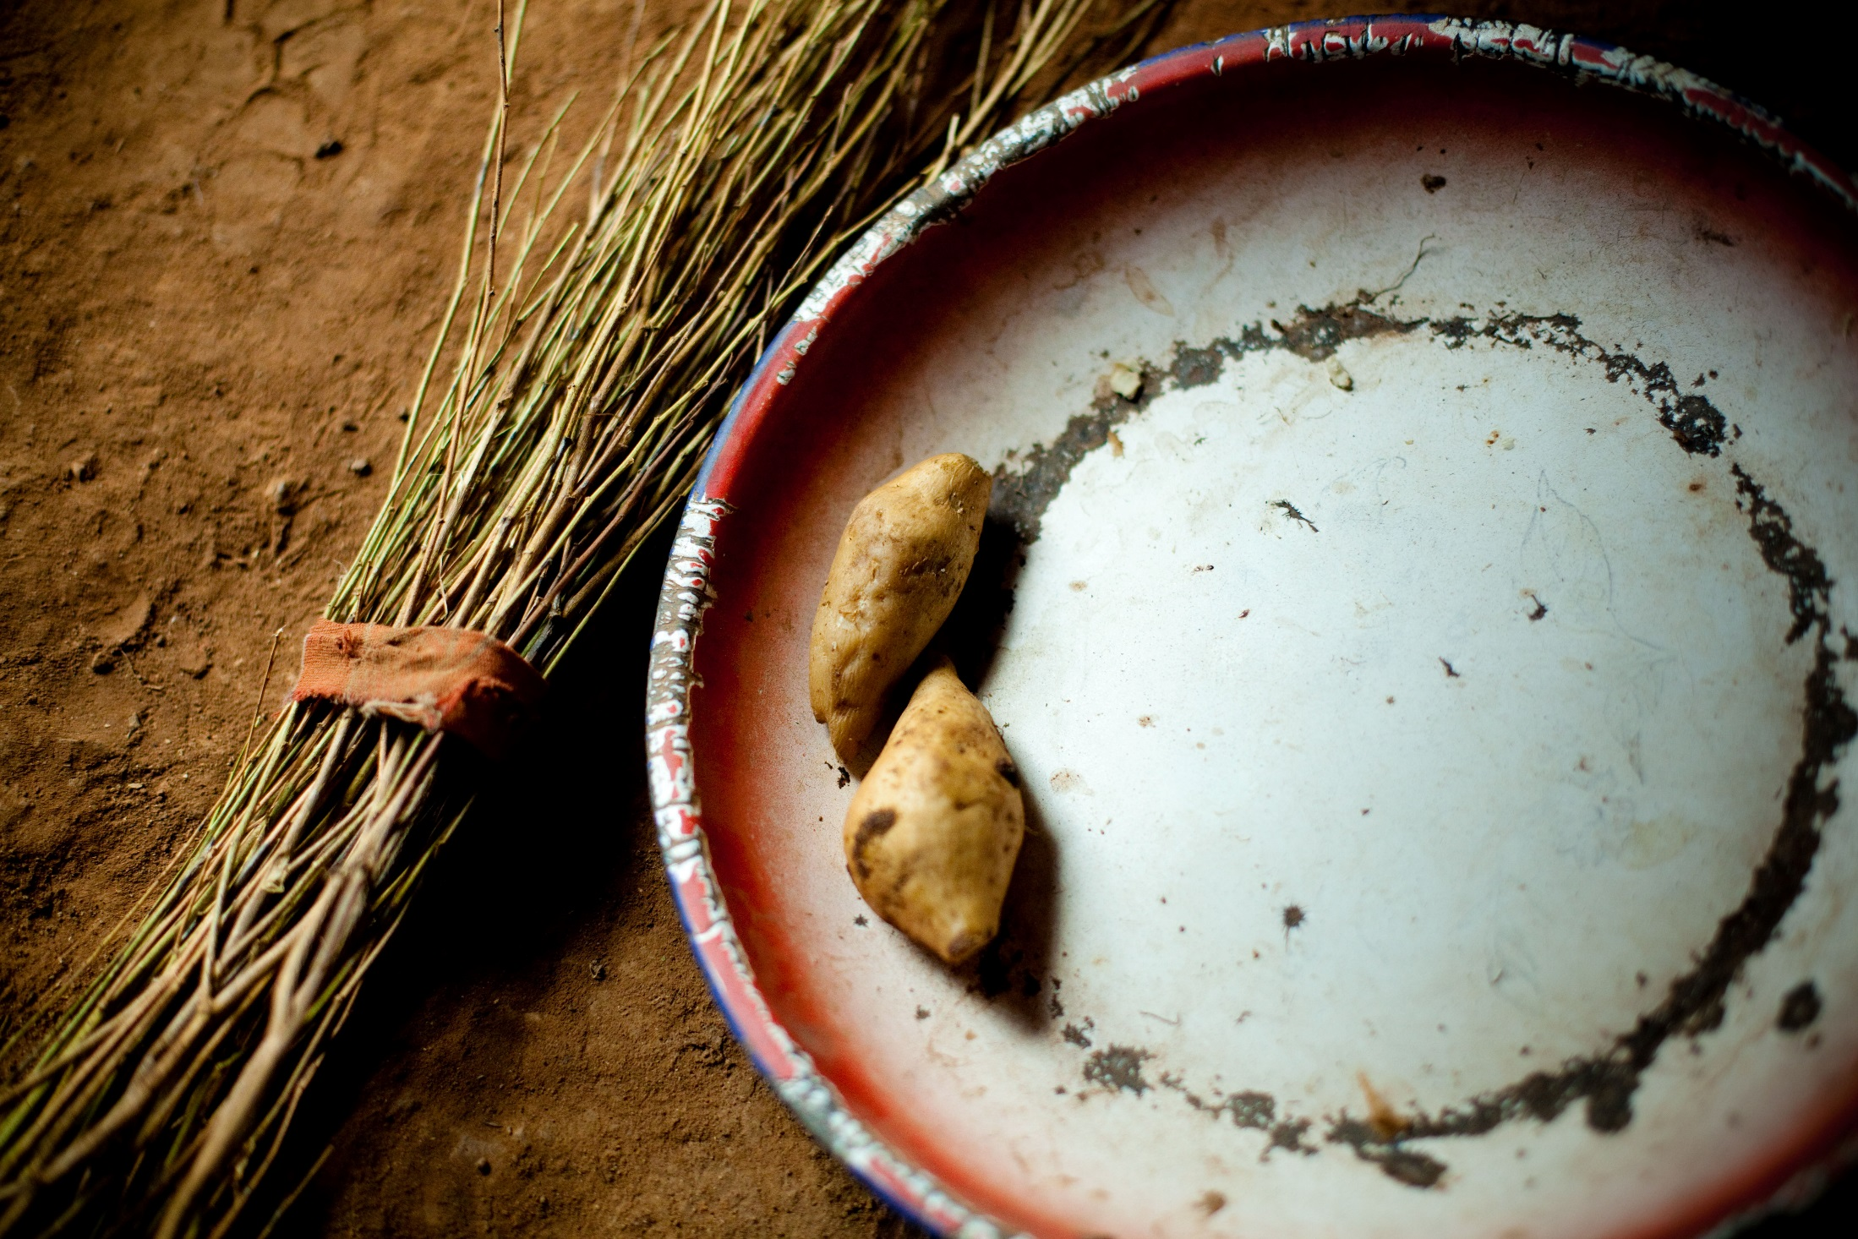

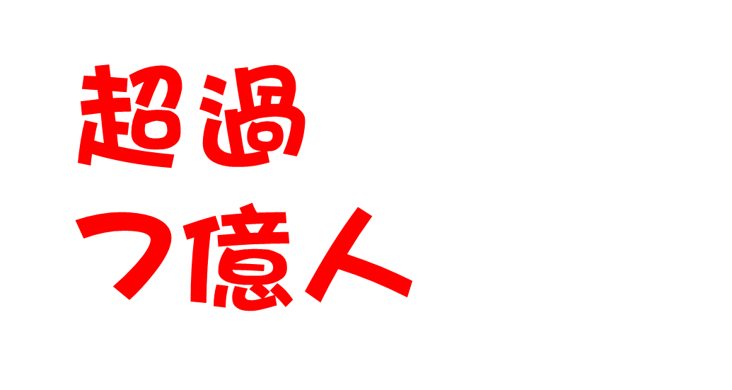
近
8億人
全世界…
Notes:
全個世界上還有約8億人活在飢餓中，每日也沒有足夠的食物。

Slide 4

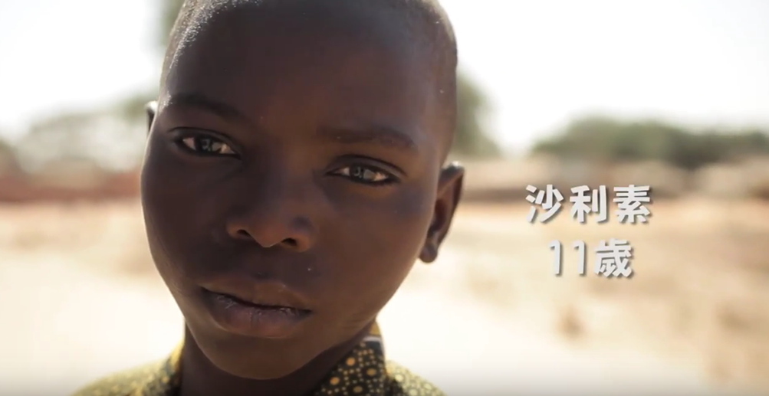
沙利素：吃蝗蟲的故事
Notes:
我們一起了解沙利素的故事，看看飢餓如何影響貧窮小朋友
https://www.youtube.com/watch?v=33zIDX0ACK0&feature=youtu.be

Slide 5

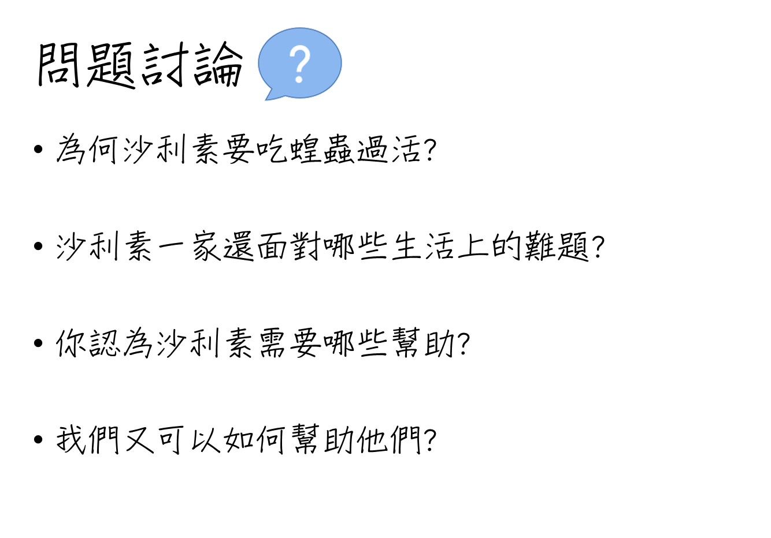

Slide 6
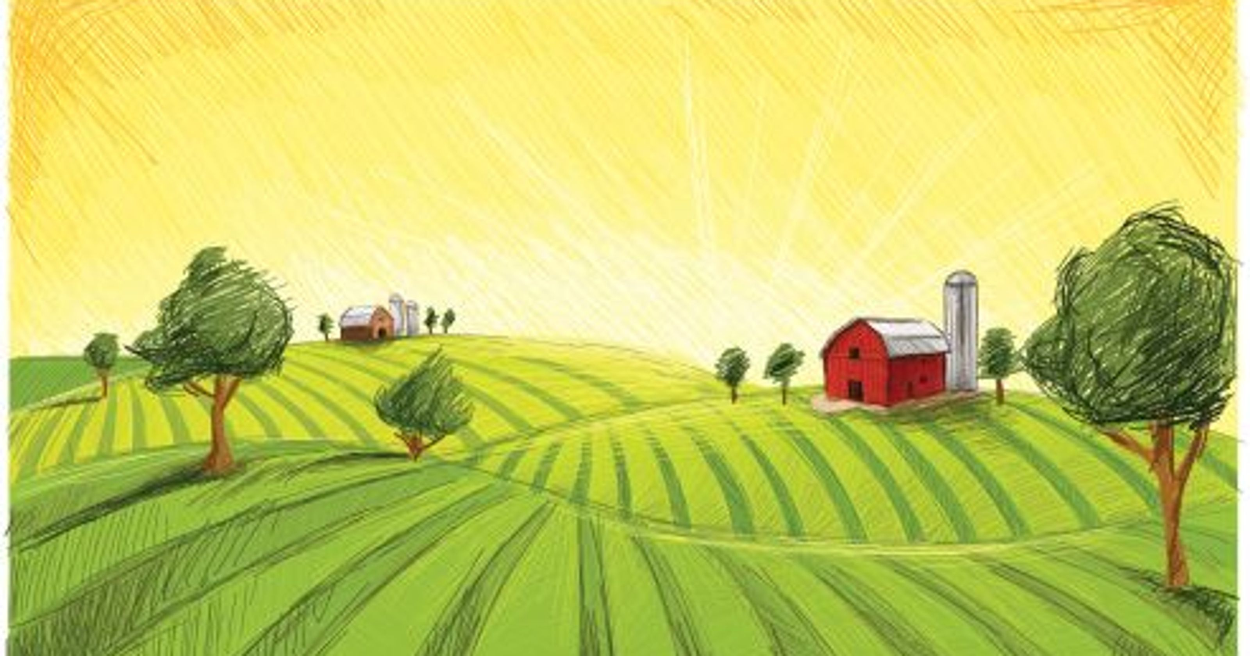



Slide 7


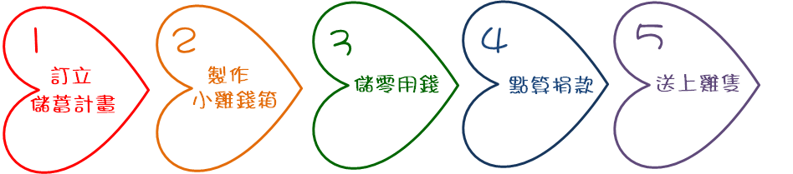
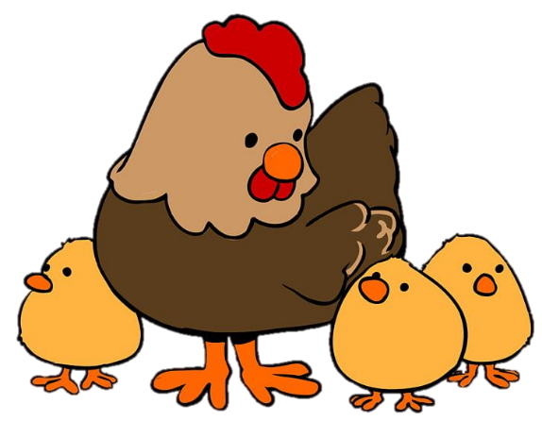

Slide 8
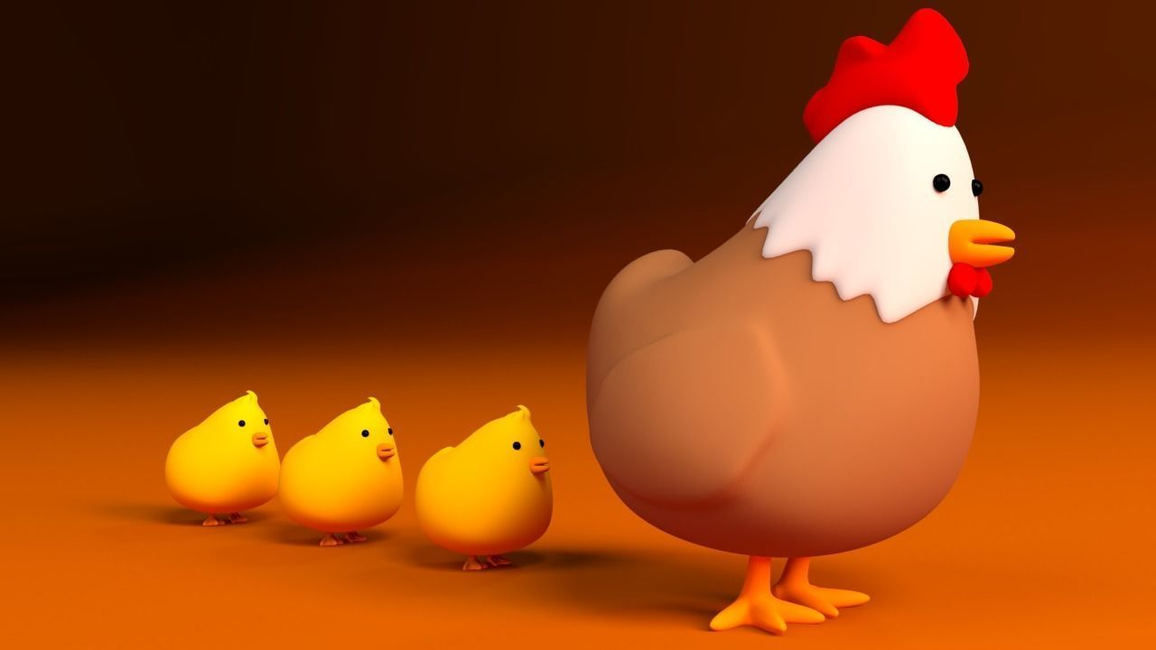

Notes:
（老師可與同學一起訂立儲蓄計劃）

Slide 9

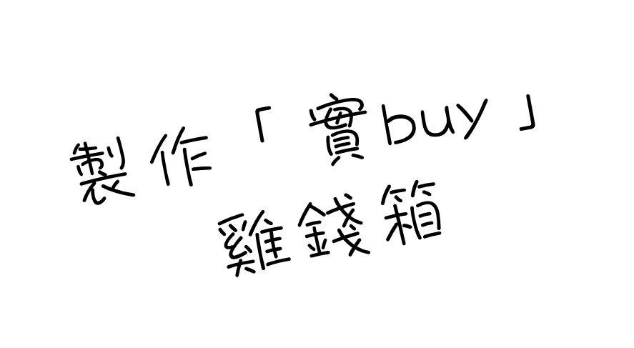
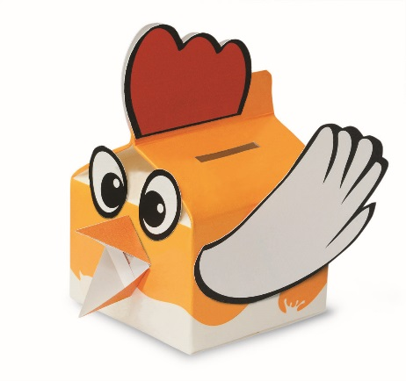
「實buy」是柬埔寨語”SABAY”，意思是開心

Slide 10
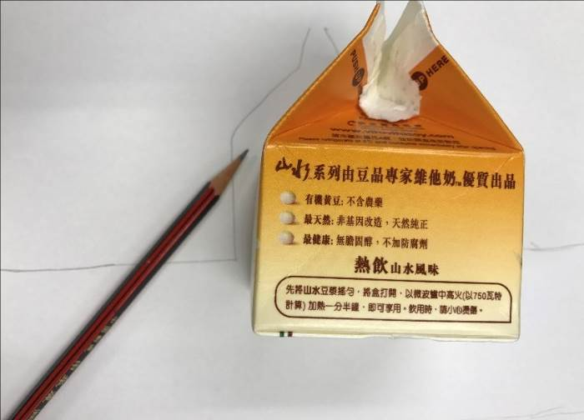
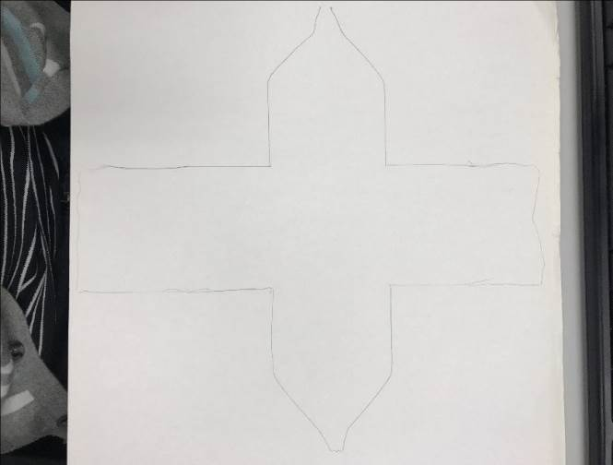
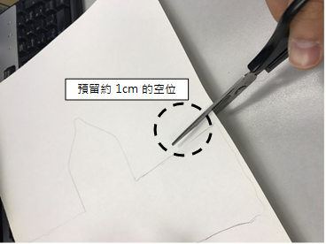
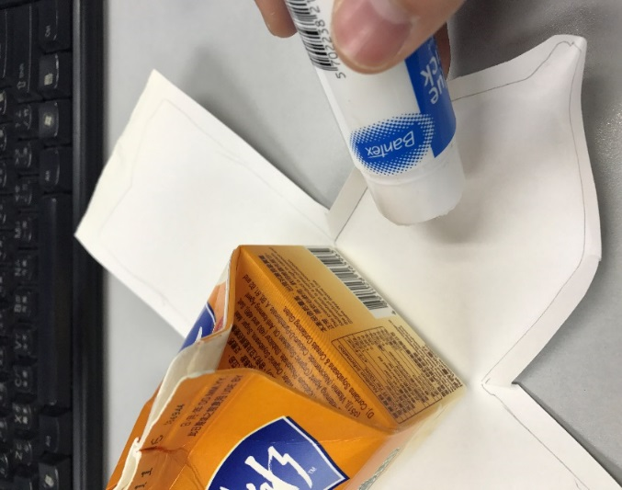
1.在畫紙畫出牛奶盒的輪廓，作包裹牛奶盒之用
製作「實buy」雞錢箱方法
2.完成輪廓後的紙樣大概是這樣的：
3.剪下紙樣（要預留約1cm的空位）
4.先在三角形那面塗上膠水，貼在紙盒上

Slide 11
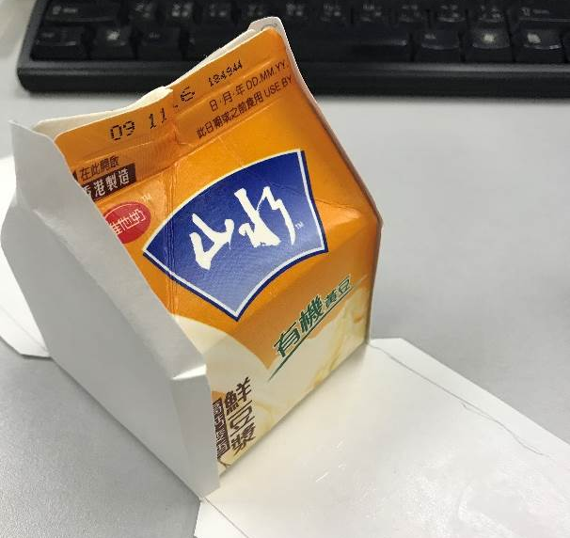
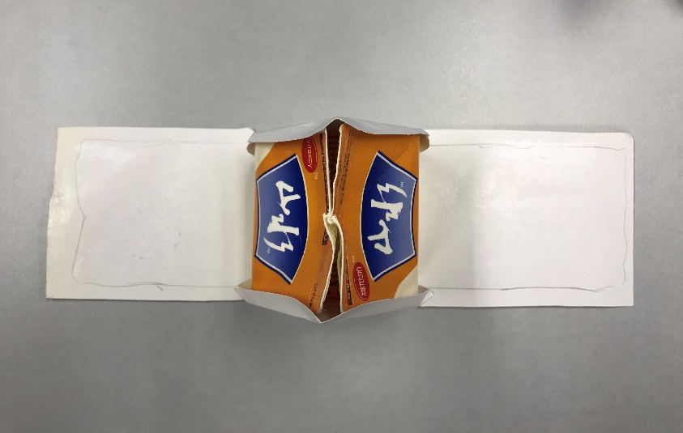

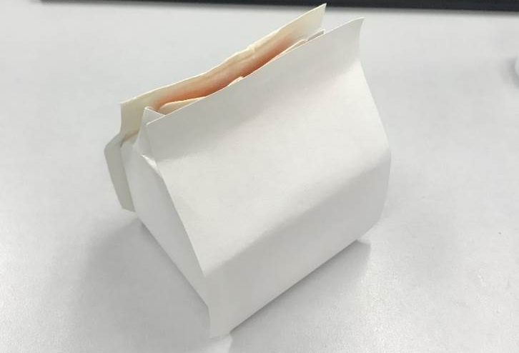
5. 1cm的空位亦塗上膠水，向內屈曲及貼上
6.在長方形那面塗上膠水，貼在紙盒上
7.包裹後的模樣
8.用裝飾貼紙，為「實BUY」雞貼上不同部位

Slide 12
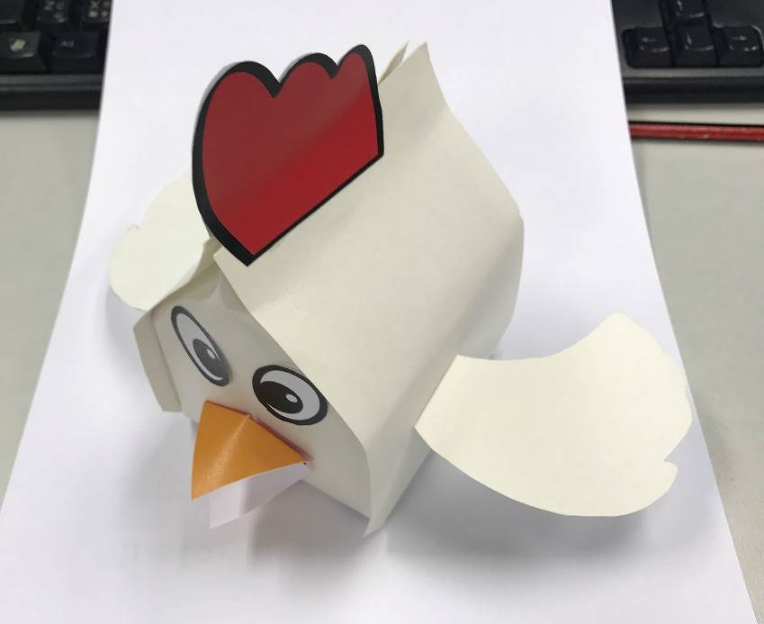
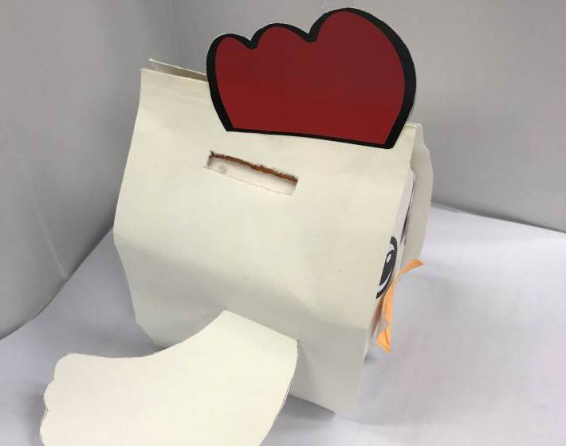
9.同學亦可運用創意，
自行創作「實BUY」雞
10.最後，為「實BUY」雞剪開儲錢口。

Slide 13

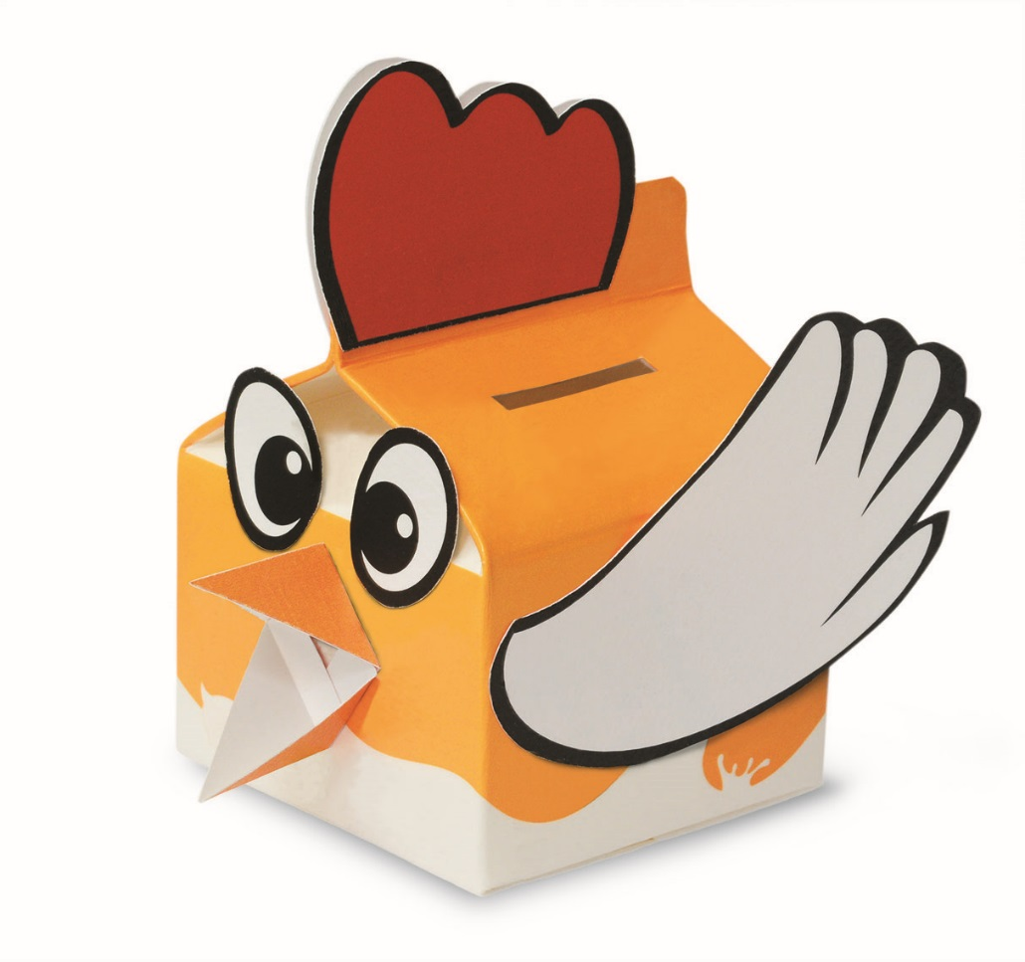
Notes:
儲蓄時間約一個星期至一個月，先與同學訂立儲蓄捐款目標（不需計較金額多少，強調捐款是來自學生自己，以自己的力量去幫助他人）
鼓勵他們訂下總目標（希望整個計劃捐出多少）或每日目標，以便完成整個儲蓄計劃
小結：大家了解飢餓為小朋友帶來的影響，例如同學所講的（重覆同學的分享）。我們知道飢餓真的為小朋友帶來現在、將來甚至一生也無法修補的傷害。他們所需要的幫助其實很簡單，只要我們每日付出少許就可以為他們帶來希望。大家都可以在這個時段內去餵飽你的「實Buy」雞，發揮助人力量！

Slide 14

第二節

Slide 15


Notes:
邀請同學分享儲蓄期間的深刻感受（如：開心、難處）

Slide 16

點算成果
Notes:
同學拆開自己的「實Buy」雞，點算捐款，再由老師收集(老師可因應學校處理捐款的方法作其他處理)
老師可以根據初步點算的金額與同學分享成果(i.e. 可以捐出多少隻雞)
＊ 雞隻的價錢可在以下網址了解：https://secure.worldvision.org.hk/gift/?lang=zh

Slide 17
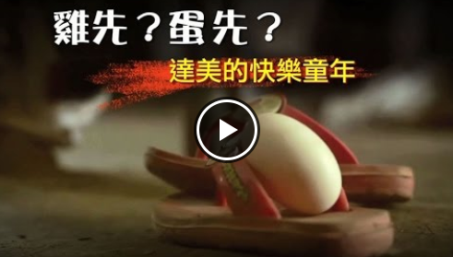
有雞先？抑或蛋先？
Notes:
貧窮人收到雞隻之後真的會得到改變嗎？播放影片，讓同學找出答案：<<有雞先？抑或蛋先？>>
https://www.youtube.com/watch?v=uR_uhZQlWX8

Slide 18

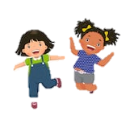


Slide 19

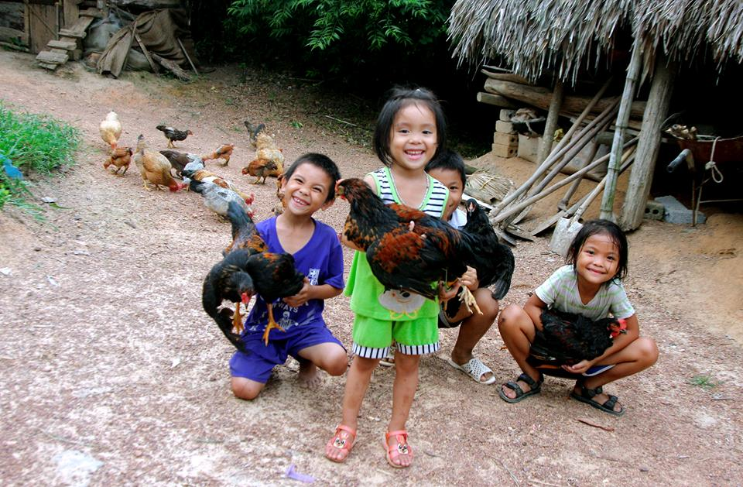
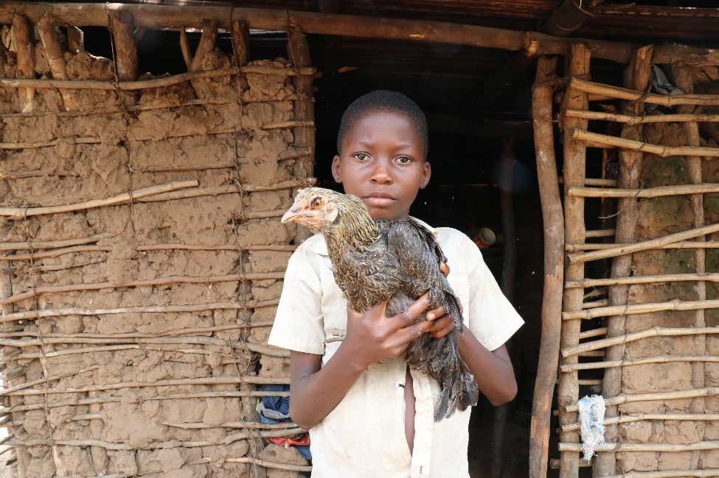
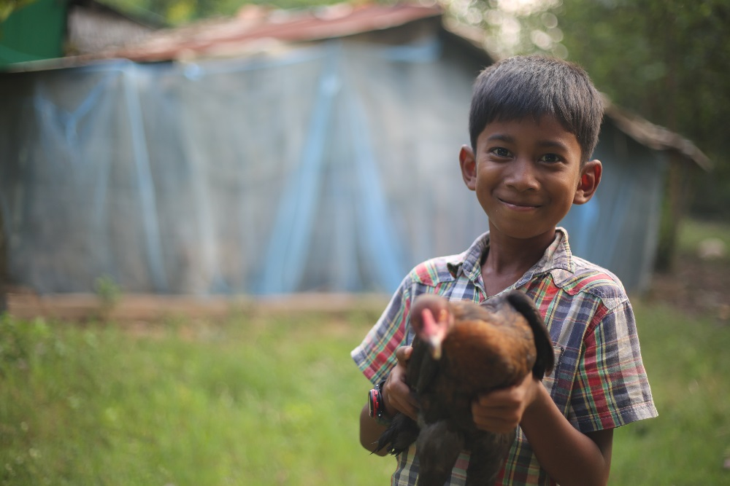
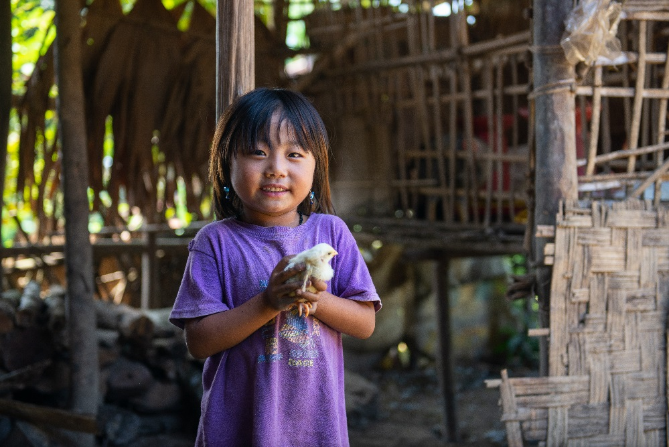

Slide 20


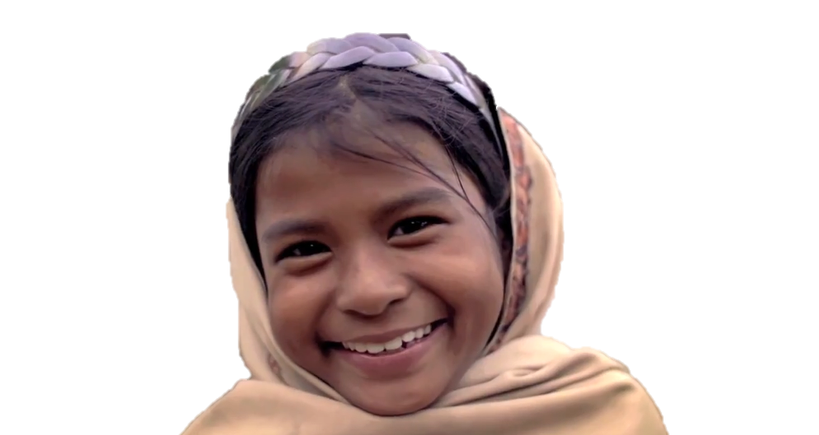
問題討論
雞隻可否幫助有需要的人？如何幫助呢？
達美是否需要付出努力才可享受成果嗎？
過程辛苦嗎？
若果只是給達美雞隻，足夠嗎？
除了雞隻，還可以給他們甚麼呢？
Notes:
觀看影片後，與同學討論問題：

Slide 21
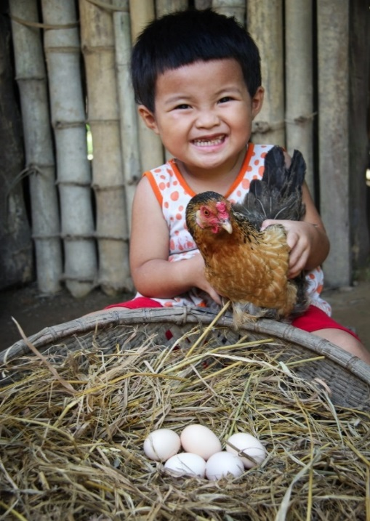
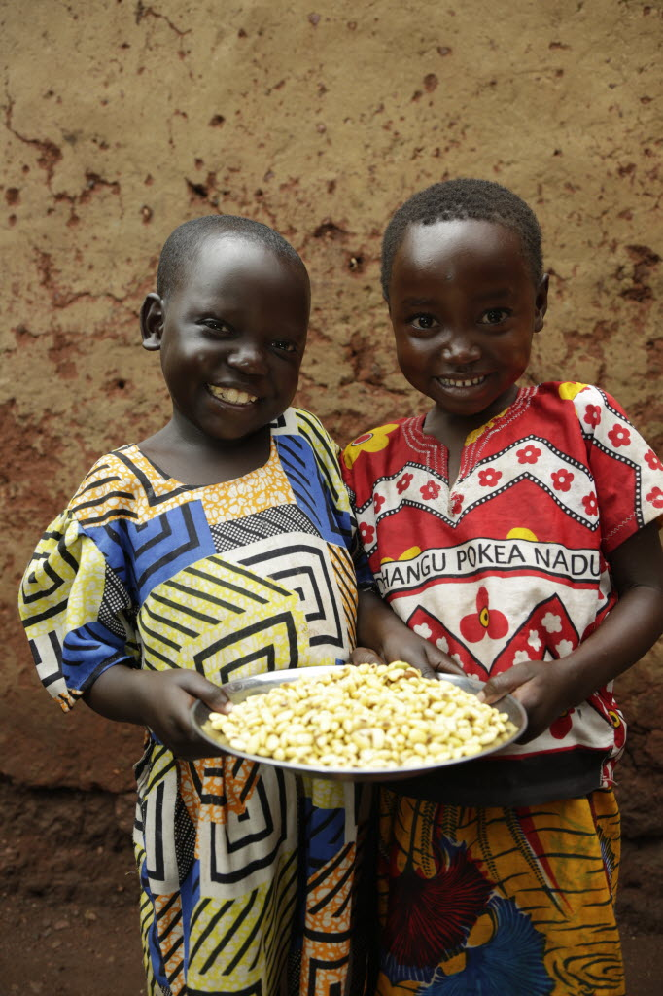
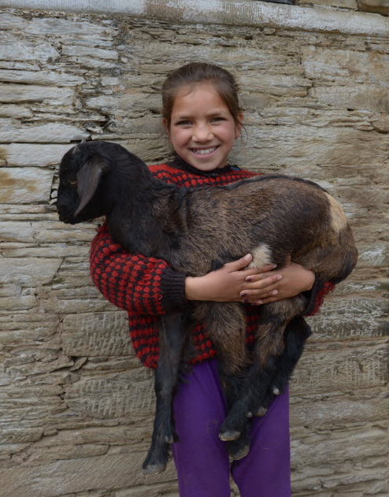
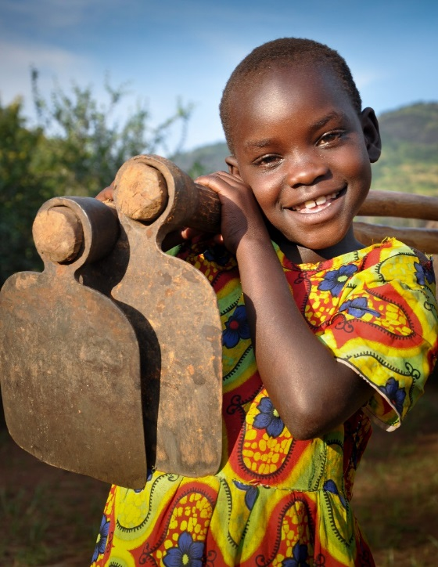

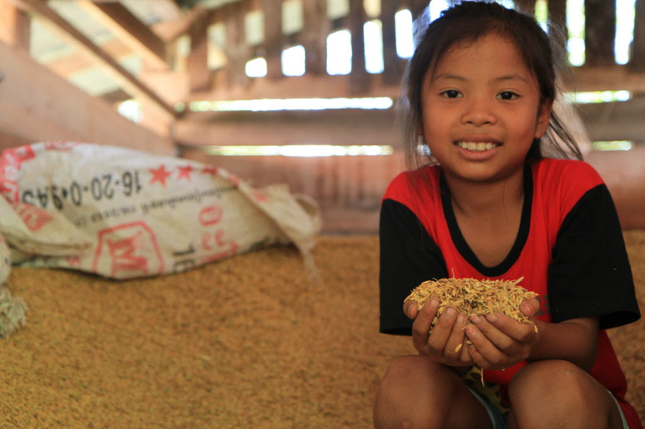
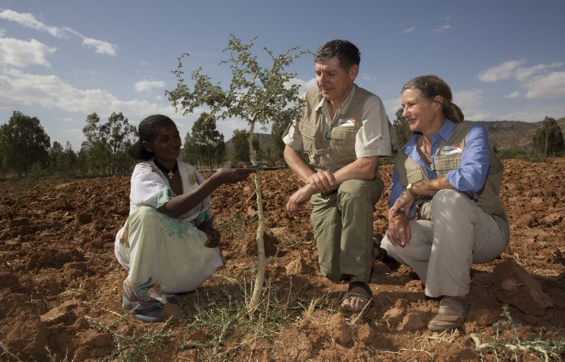
雞
黃豆
羊
幫助可以很簡單!
工具
種子
培訓
Notes:
宣明會的工作
幫助其實很簡單，可能是…一隻雞／一隻羊／黃豆→豆奶
亦有些工作是增加農夫的能力應付氣候變化的…種子/工具/培訓

Slide 22
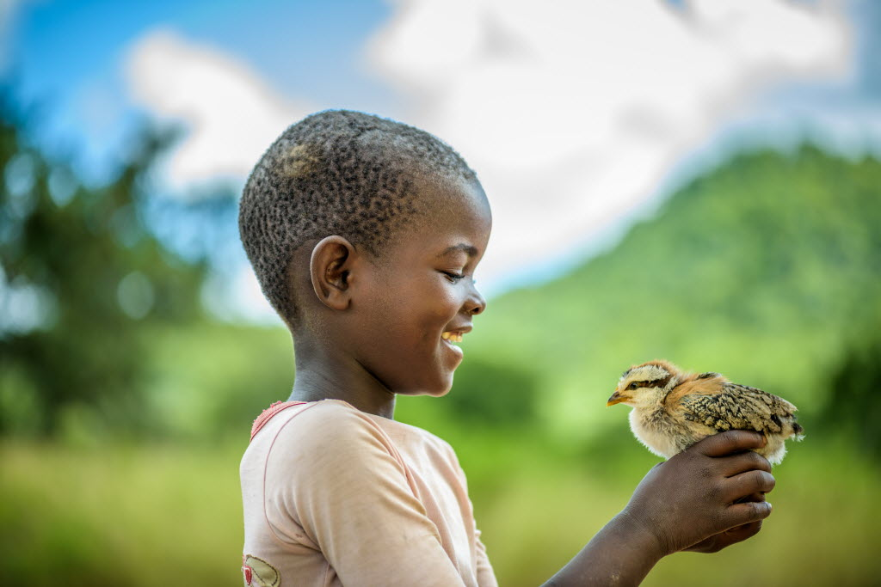
我們還可以做甚麼？
珍惜
分享
Notes:
討論問題：除了捐錢或捐雞外，我們還可以做甚麼？
珍惜：珍惜所擁有的一切，例如食物、衣服、玩具等。
分享：與其他不清楚此資訊的人分享全球8億飢餓人的需要。甚至製作海報
其他行動
總結：在整個活動中，我們明白貧窮人的需要(可與學生重溫)。我們也知道只要每一個人按自己的力量付出，集結起來的力量會是很大。當貧窮人獲得外界幫助，再加自己的努力，他們的將來是充滿希望的。世界上仍然有很多需要我們幫助的人，希望大家能夠用你可以實行的方法繼續幫助他人。

